Slide 1

前言
线性代数是一门较抽象的数学课程,但是线代除了
其抽象之外还具有另外一个重要的特点:”实用性”
由于计算机的飞速发展和广泛应用,线代已成为越来
越多的科技工作者必不可少的数学工具.
掌握线性代数的基本概念、基本理论与基本方法，为
解决工科各专业的实际问题，为进一步学习相关课程
及扩大数学知识都将奠定必要的数学基础．

Slide 2
“线性代数”在内容上，思想方法上及论证方法上都
与“高等数学有所区别．它具有较强的逻辑性和抽象性，
一开始就要高度重视．它又与中学所学的代数有一定的
联系，所以有些内容并不是完全陌生的．
线性代数的概念多，推理论证多，基本理论与结论多，
只要每节每章地，一步一个脚印的弄懂、弄通，记住有
关的概念和结论，并通过反复的应用（练习）来掌握它，
循序渐进掌握全课程是容易的．

Slide 3
为了学好这门课程提出以下要求：
１．参考书：
1)《线性代数辅导与提高》 胡建华等编
2)《线性代数辅导系统》
同济大学编
3)《线性代数习题课八讲》
刘九兰等编
4)《线性代数辅导》
胡金德等编
２．上课认真听讲，适当记笔记；认真按时完成作业，
不抄作业，有问题随时问老师解决．

Slide 4
第一章
消元法与矩阵的初等变换
§１.1 若干典型问题
§１.2 矩阵及其初等变换
§１.3 消元法

Slide 5
§１.2 矩阵及其初等变换
主要内容:
一、矩阵的定义
二、矩阵的初等变换
三、行阶梯形矩阵和行最简形矩阵

Slide 6
一、矩阵的定义
矩阵诞生于19世纪，晚于行列式约一百年。矩阵是数学中最重要的基本概念之一,在很多问题中的一些数量关系要用矩阵来描述.矩阵是代数学的一个重要研究对象,它在数学的很多学科和其他学科中有着广泛的应用.矩阵就是一个数表,我们研究矩阵就是研究矩阵的运算和矩阵的技巧以及矩阵的标准形,并以此来解决代数问题.
随着电子计算机的发展，各种快速算法相继涌现，矩阵数值分析快速发展，矩阵理论研究进入一个新的发展阶段。

Slide 7

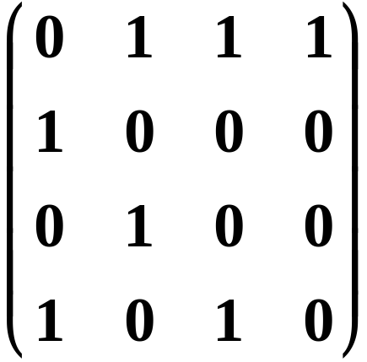
引例1
四个成市间的单向航线如图：
1
4
2
3
可简单地用一个数表来表示：
②
①
③
④
①
②
③
④

Slide 8
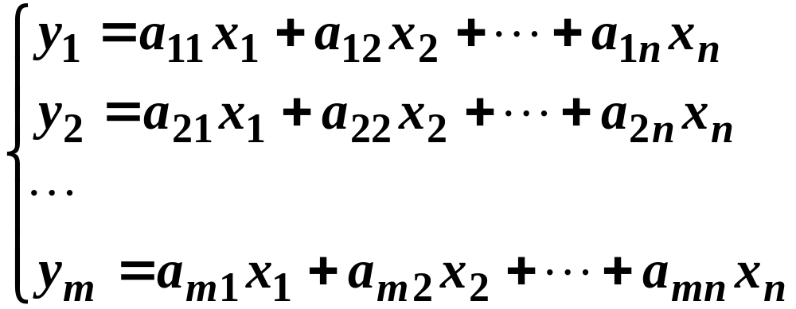


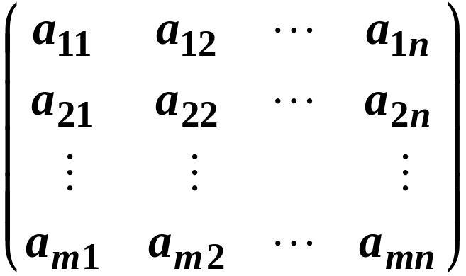
引例2
线性变换
称为从 n 个变量 到 m 个变量
的线性变换。
它由数表
唯一确定。

Slide 9

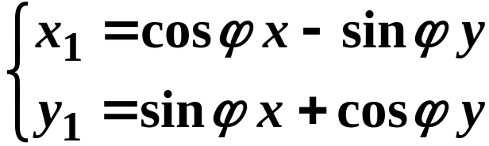


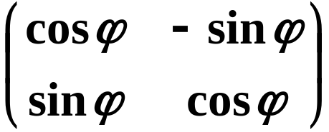

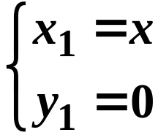
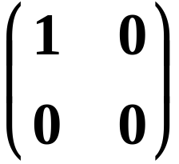
比如 旋转变换是线性变换
投影变换是线性变换

Slide 10


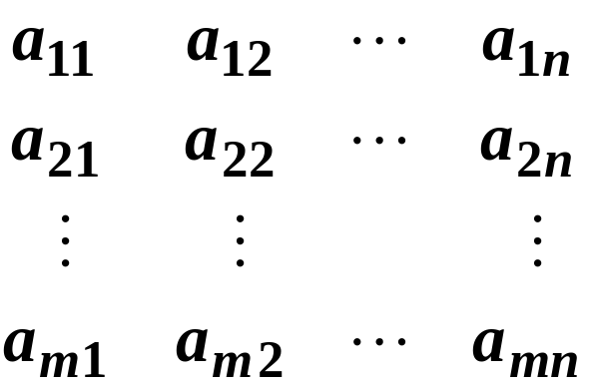
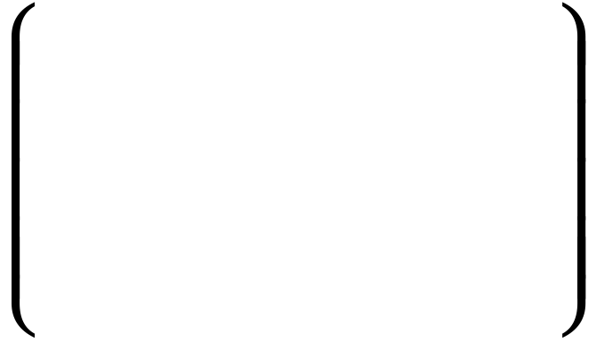

定义
为表示它是一个
整体，总是加一个括号，并用大写字母记之。

Slide 11

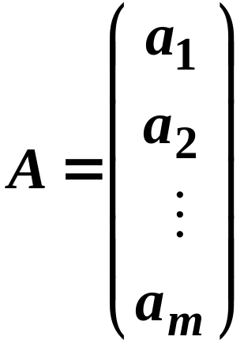
(1) 1×1的矩阵就是一个数。
(2) 行数与列数都等于 n 的矩阵 A，称为 n 阶方阵或 n 阶矩阵。
(3) 只有一行的矩阵
称为行矩阵或 n 维行向量。a_{i} 称为A的第 i 个分量。
(4) 只有一列的矩阵
称为列矩阵或 m 维列向量。 a_{i} 称为A的第 i 个分量。

Slide 12
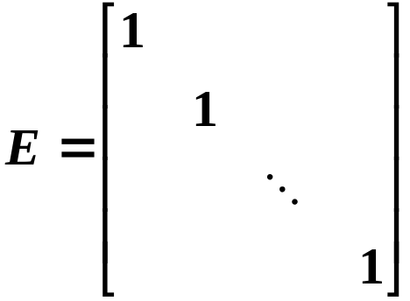
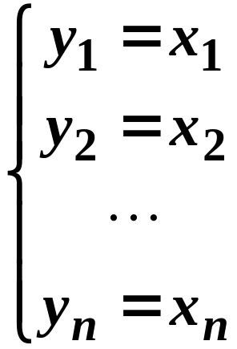
(5) 元素全为零的矩阵称为零矩阵，记为O 。
(6) 矩阵
(约定未写出元素全为零)
称为单位矩阵。它与恒等线性变换
相对应。

Slide 13
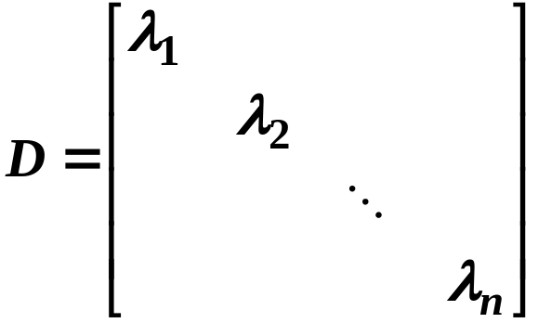

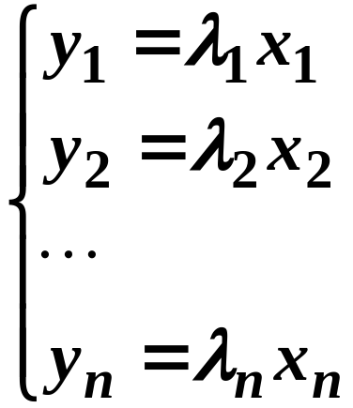
(7) 矩阵
称为对角矩阵。记作
它与线性变换
相对应。

Slide 14
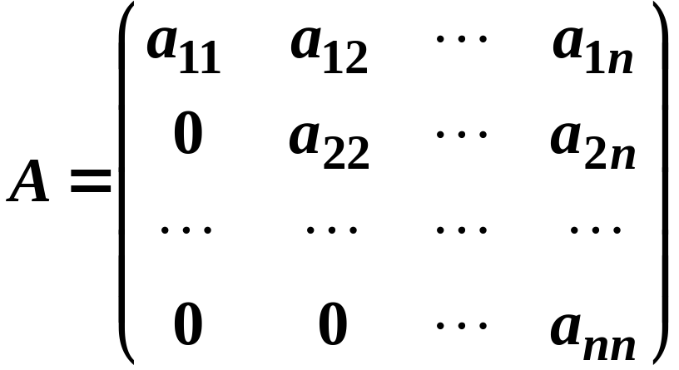
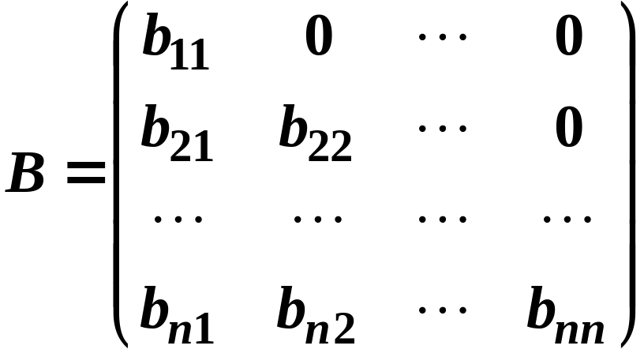
(8)主对角线以下元素全为零的方阵称为上三角矩阵
主对角线以上元素全为零的方阵称为下三角矩阵

Slide 15
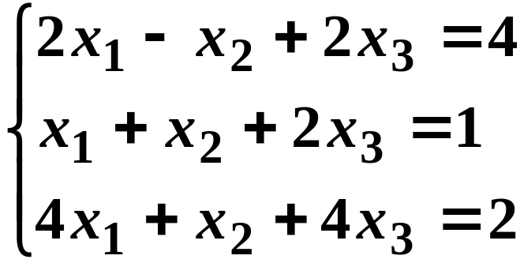
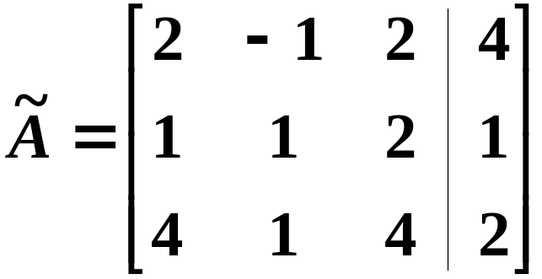
二、矩阵的初等变换
用Gauss消元法求解下面方程组
引例
①
②
③
方程组的增广矩阵
方程组与其增广矩阵是一一对应关系。

Slide 16
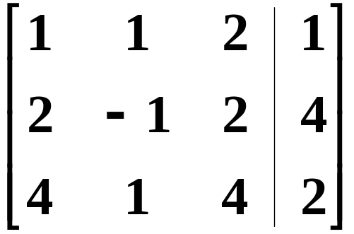

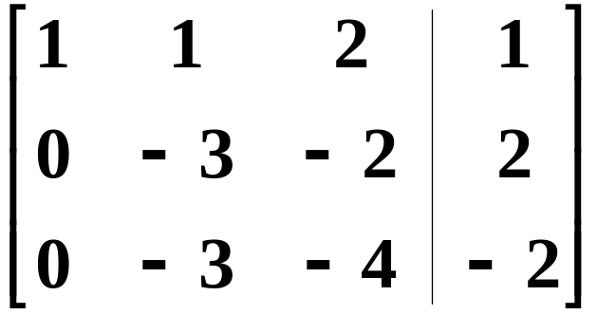
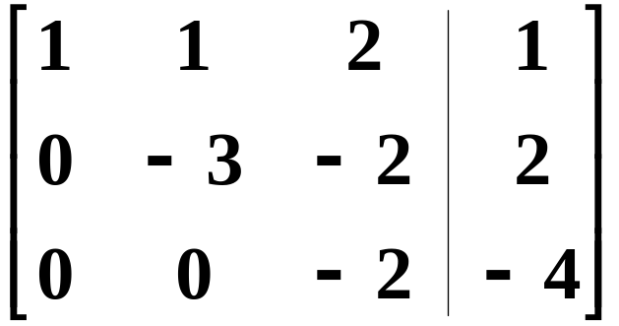



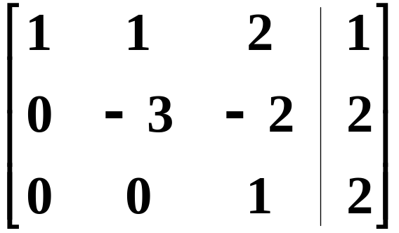
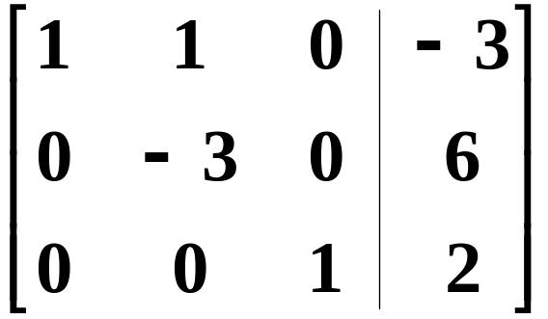
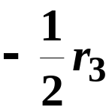

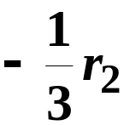

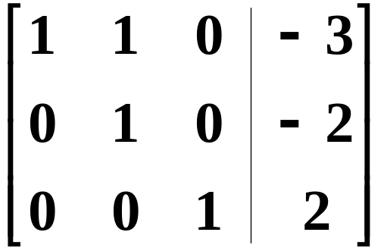
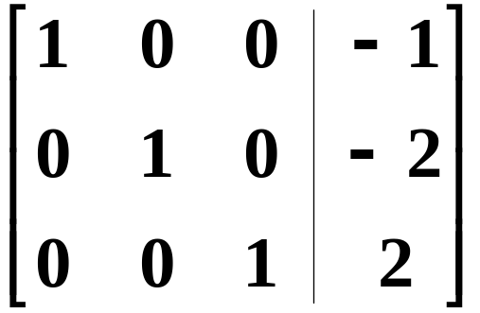
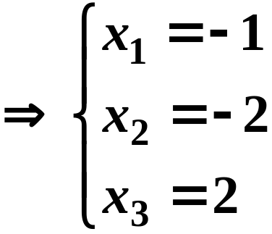


Slide 17
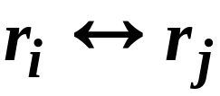

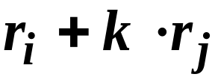
称矩阵的下面三种变换分别为第一、第二、第三种初等行变换
１．定义
(1) 交换矩阵的某两行，记为
(2) 以不等于０的数乘矩阵的某一行，记为
(3) 把矩阵的某一行乘上一个数加到另一行上，
记为
类似定义三种初等列变换
以上六种变换统称为矩阵的初等变换

Slide 18
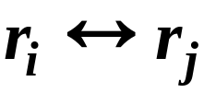
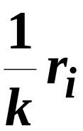


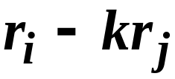
初等变换的逆变换仍为初等变换, 且变换类型相同．
逆变换
逆变换
逆变换
初等列变换也有类似的结果…

Slide 19




２、矩阵等价
1）、等价的定义：
如果矩阵A经过有限次初等变换变成矩阵B，
则称矩阵A与B等价，
2）、等价的性质：
(1) 自反性：
(2) 对称性：
(3) 传递性：

Slide 20
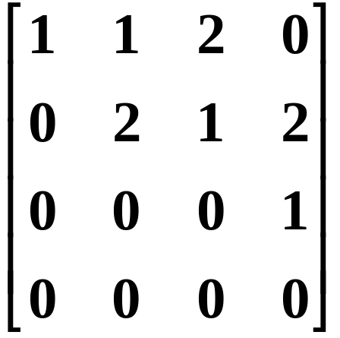
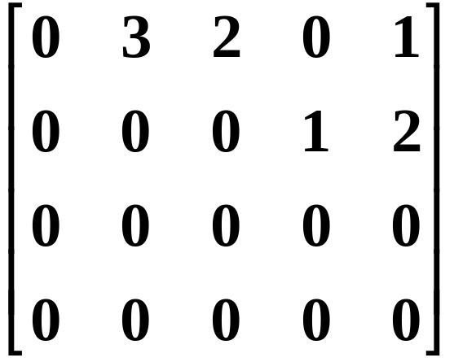
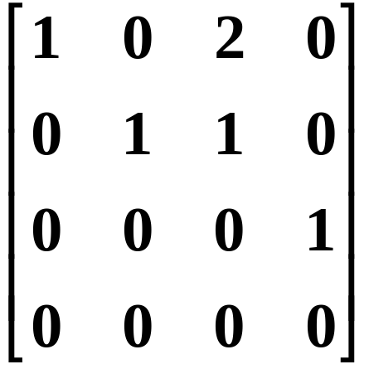
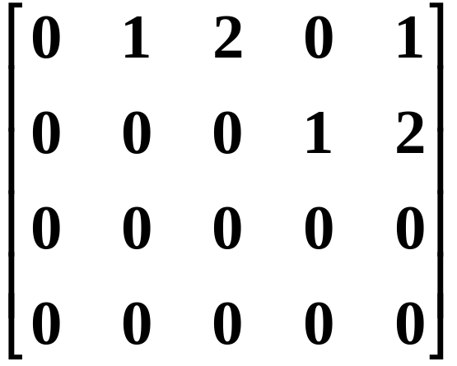
三、 行阶梯形矩阵和行最简(阶梯)形矩阵.
行如下面的矩阵称为行阶梯形矩阵
行如下面的矩阵称为行最简阶梯形矩阵

Slide 21
行阶梯矩阵的特点：
1、每个阶梯上仅有一行；
2、每个阶梯上的第一个数不为零；
3、阶梯左方或左下方的元素全为零
行最简阶梯形矩阵的特点：
除满足以上三个特点外，还有以下特点
4、每个阶梯上的第一个不为零的数
全为“1”，
并且这些“1”
所在列的其它元素全为零。
对于任何一个矩阵，总可经过有限次
定理1：
初等行变换必能化为行阶梯形，
进而化为行最简形。
行阶梯形不唯一，行最简形唯一。

Slide 22
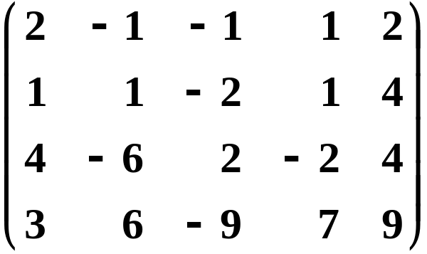
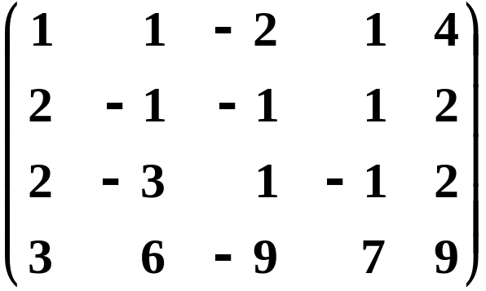


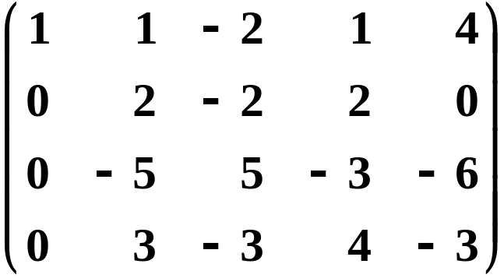

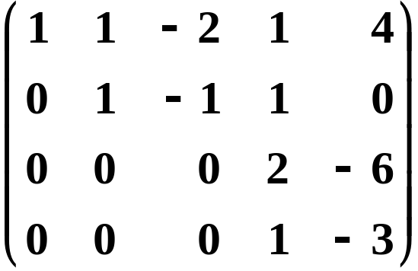





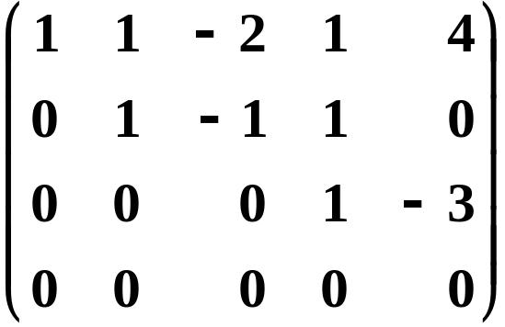
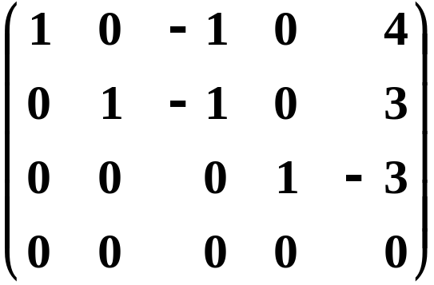




例1

Slide 23
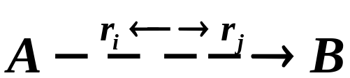

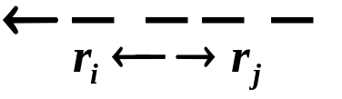
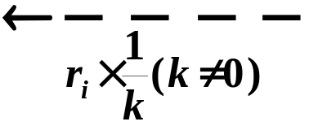
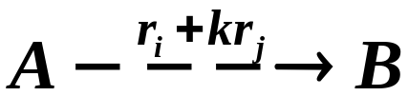
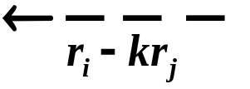
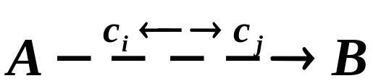

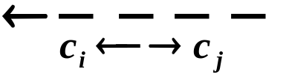



1.以上例子说明了定理的证明过程以及如何化矩阵为
阶梯形矩阵进而化为行最简阶梯形矩阵．
2.由以上例子还可说明矩阵的初等变换是可逆的．
对行变换：
对列变换：

Slide 24





如果我们对矩阵
定理
(等价标准形定理)
用初等变换必能将任何一个矩阵化为如下等价标准形（也称相抵标准形）：
等价标准形是唯一的。
(在第二章第四节中还要细讲)

Slide 25
小结：
１．掌握几种特殊的矩阵；
２．掌握矩阵的初等变换；
３．能利用矩阵的初等行变换化矩阵为行阶梯
进而化为行最简形．

Slide 26

作业：

